Slide 1
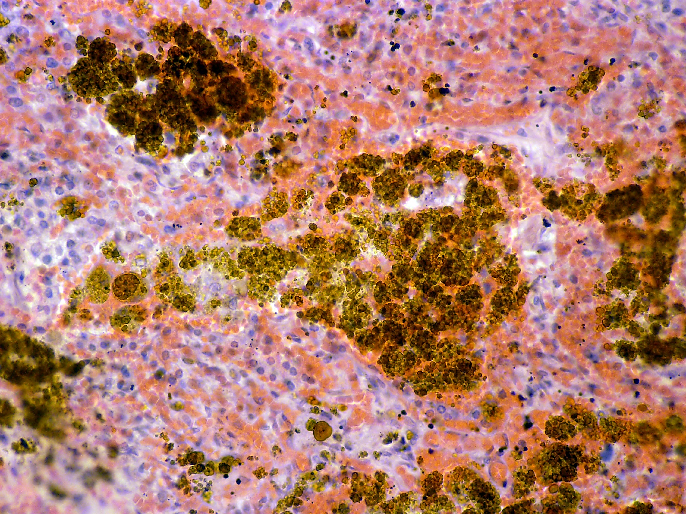
Препарат 184. Хроническая застойная гиперемия легких (выпадение гемосидерина)
Гранулы гемосидерина

Slide 2
Макрокартина – на поверхности и разрезе легких участки буро-ржавого цвета.
Микрокартина – в тканях легкого вокруг сосудов крупные очаги неправильной конфигурации состоящие из многочисленных скоплений сидерофагов заполненных пигментов гемосидерином. Сидерофаги крупных размеров, ядро в них просматривается редко. Число зерен и глыбок гемосидерина в цитоплазме клеток не одинаково.

Slide 3
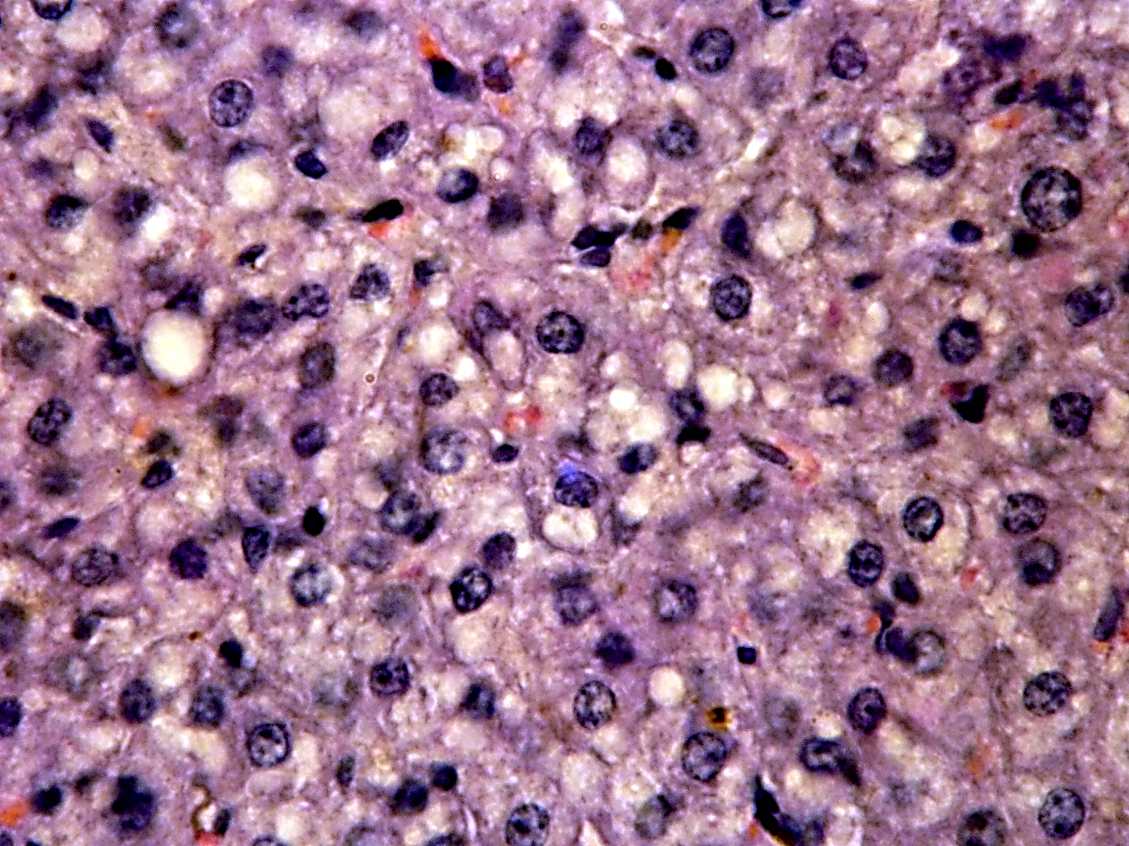
Препарат 225. Жировая дистрофия печени
Жировые капли

Slide 4
Макрокартина – печень увеличена, дряблая, легко рвется с поверхности и на разрезе. Диффузно окрашена в серо-желтый цвет или ярко-желтый цвет. Рисунок печеночных долек сглажен.
Микрокартина – балочная структура органа нарушена, гепатоциты увеличены, неправильной полигональной формы с ячеистой или сетчатой цитоплазмой. Ячейки разной величины, иногда соответствуют местам расположения в цитоплазме капель жира, растворившихся при гистологической обработке спиртами.

Slide 5
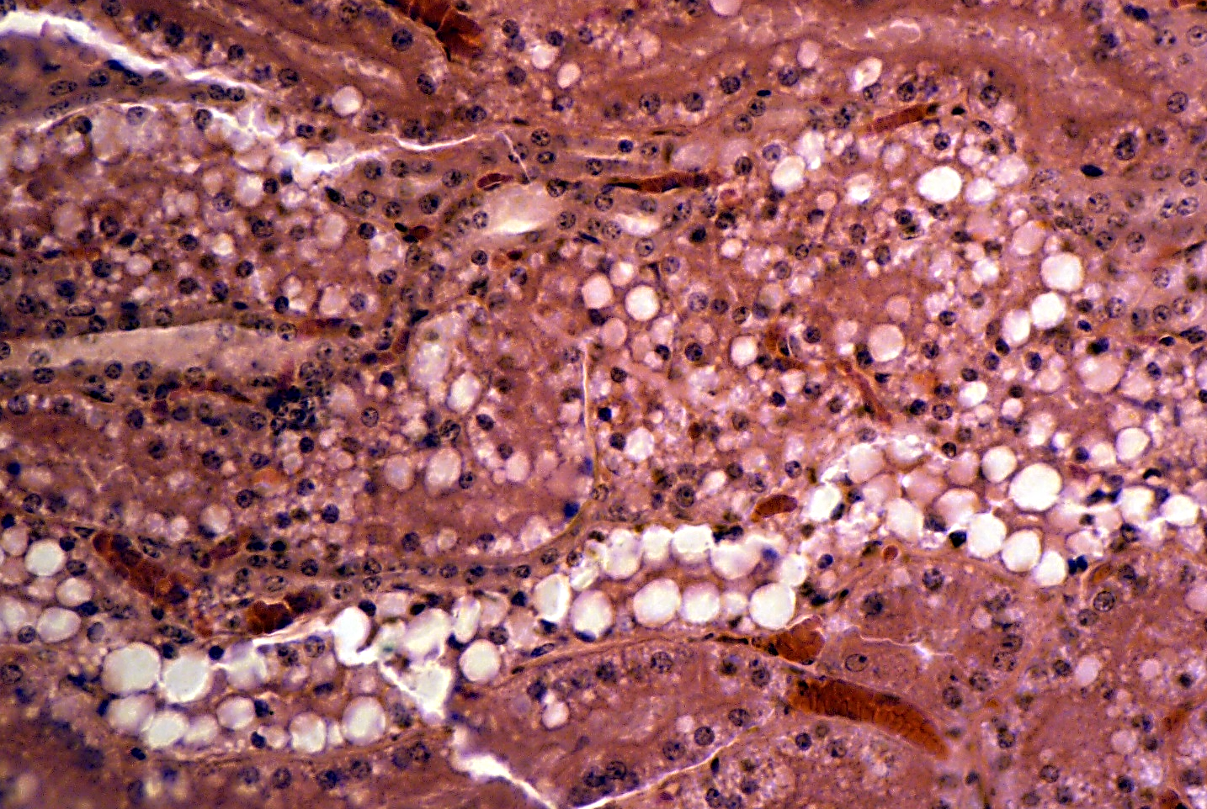
Препарат 226. Инфильтративное ожирение почки

Slide 6
Макрокартина – почки дряблые, поверхность их разреза липкая, жирная. При соскабливании ножом снимается мутная, богатая жировыми каплями масса. Корковый слой утолщен и в зависимости от степени инфильтрации окрашен серо-красный или серо-желтый цвет. Мозговой слой бледный, не изменен.
Микрокартина – в разных участках коркового слоя извитые канальцы содержат жировые капли заполняющие всю клетку. Процесс носит диффузный характер.

